Slide 1
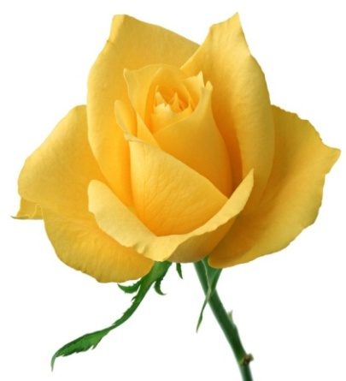
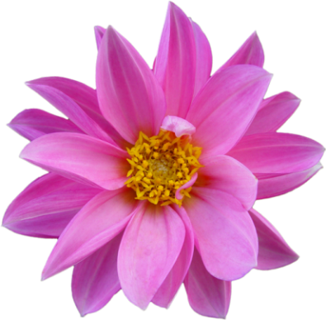
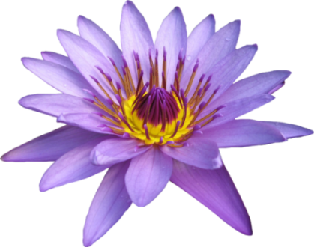
г
Детский мини – проект «Каждый посадит по цветку – получится клумба»

Slide 2
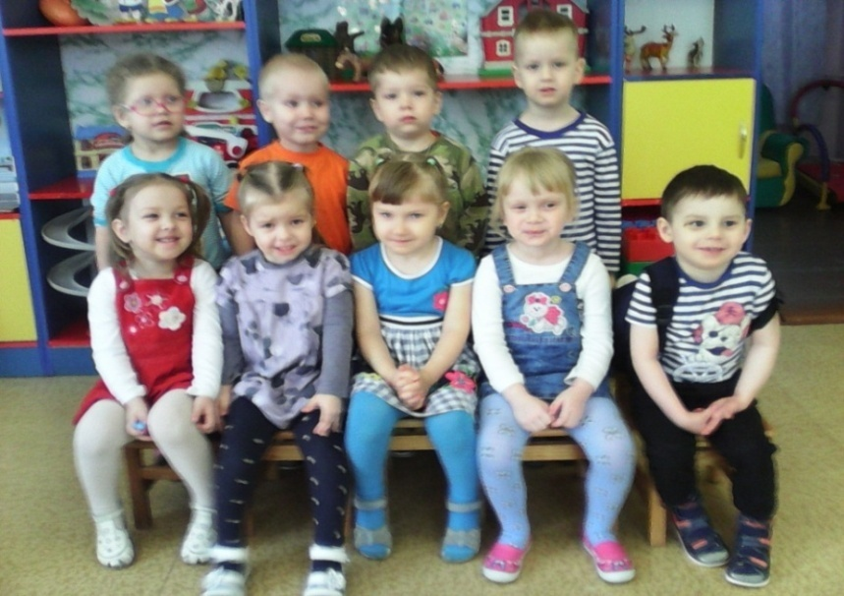
г
Наши дети

Slide 3
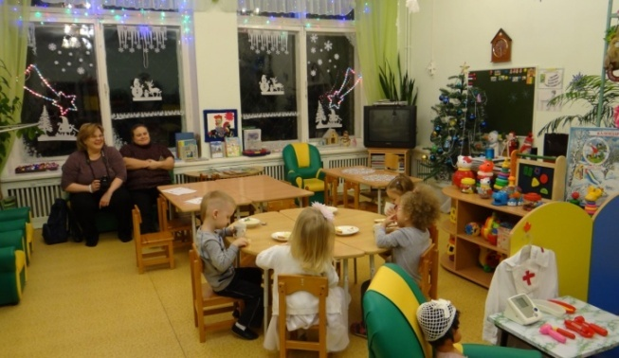
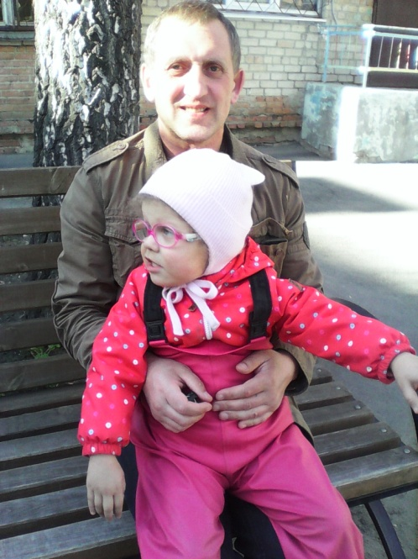
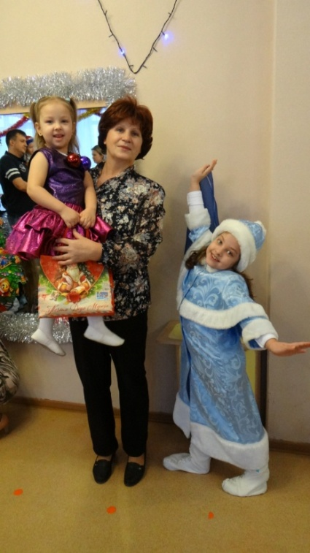
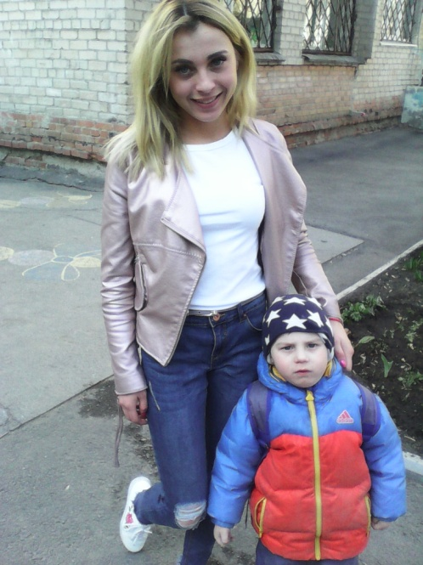
г
Наши родители

Slide 4
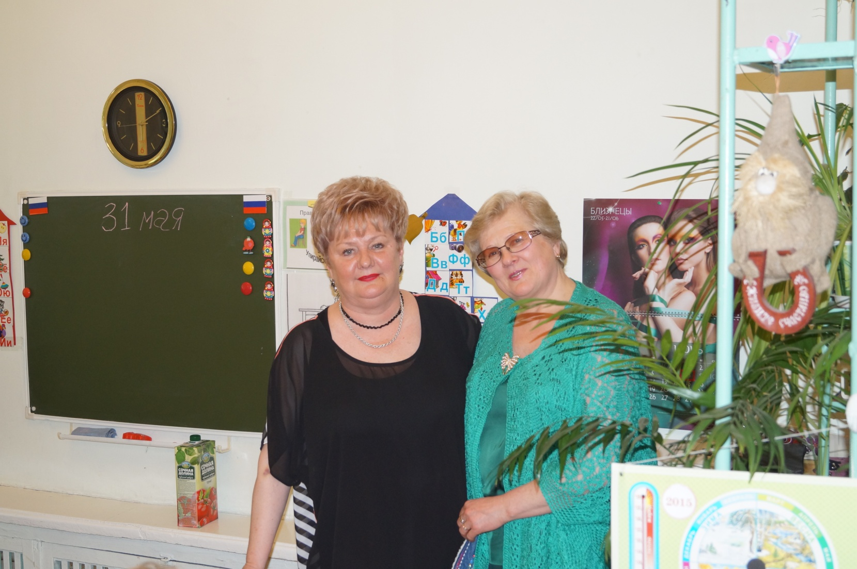
г
Педагоги группы

Slide 5
г
Мини – проект «Каждый посадит по цветку – получится клумба» Цель: формирование начальных знаний о растительном мире; развитие любознательности детей; воспитание бережного отношения к природе Задачи: 1. Формировать природоведческие знания детей. 2. Развивать любознательность детей. 3. Воспитывать чувство бережного отношения к природе вокруг нас. 4. Приобщить к деятельности родителей. Интеграция образовательных областей: познание, коммуникация, физическое развитие, художественно-эстетическое развитие, чтение художественной литературы. Предполагаемые результаты: 1. Усвоение детьми необходимых знаний по теме. 2. Вовлечение родителей в педагогический процесс.

Slide 6
г
Название цветов | Бархатцы «Аспе красный» | Бархатцы прямостоячие «Альбатрос» | Бархатцы «Бонита»
Посев семян | 20. 04 | 20. 04 | 20. 04
2. Первые всходы | 23. 04 | 24. 04 | 24. 04
3. Дружные всходы | 27. 04 | 03. 05 | 03.05
4. Появление второго листочка | 30. 04 | 05. 05 | 05. 05
5. Пересадка в торфяные горшки | 14. 05 | 14. 05 | 14. 05
6. Измерение рассады | 14. 05 | 14. 05 | 14. 05
7.Подготовка рассады к пересадке на клумбу | 21. 05 | 21. 05 | 21. 05
8. Пересадка на клумбу | 24. 04 | 24. 05 | 24.05
9. Уход за цветами на клумбе | Июнь – июль - август | Июнь – июль – август | Июнь – июль - август
10. Полив цветов | Июнь – июль - август | Июнь – июль – август | Июнь – июль - август

Slide 7
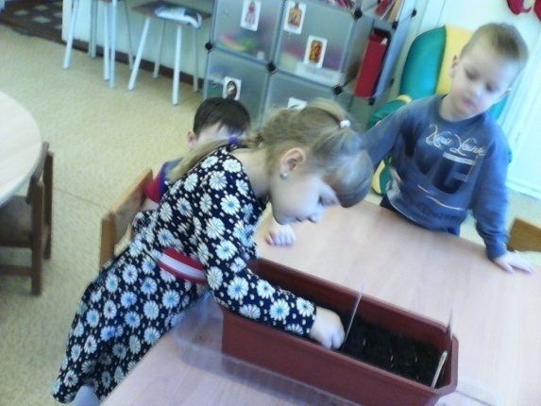
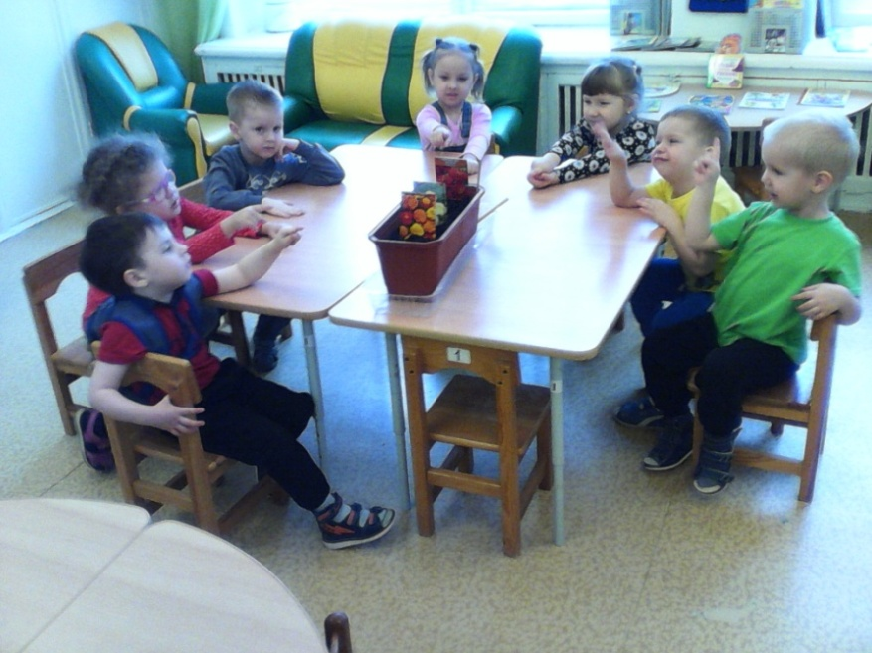
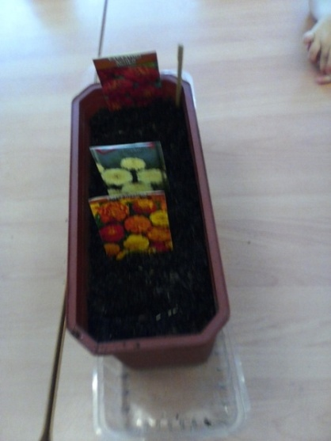
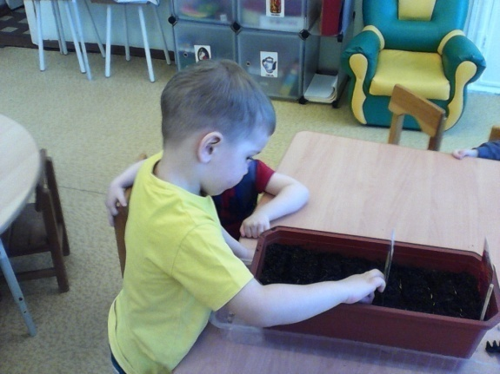
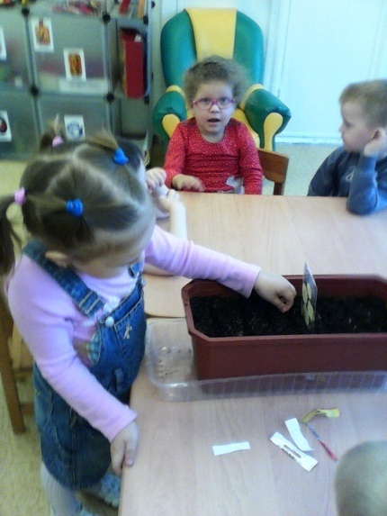
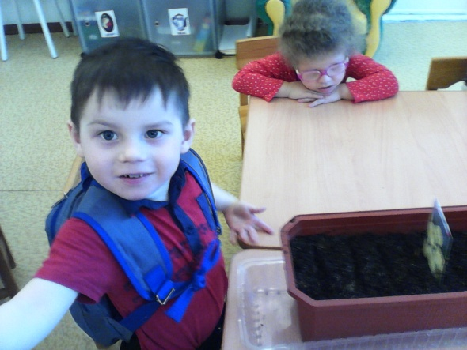
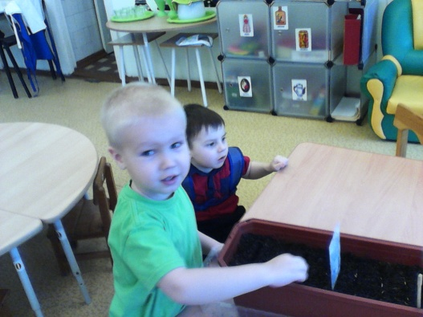
г
Реализация проекта

Slide 8
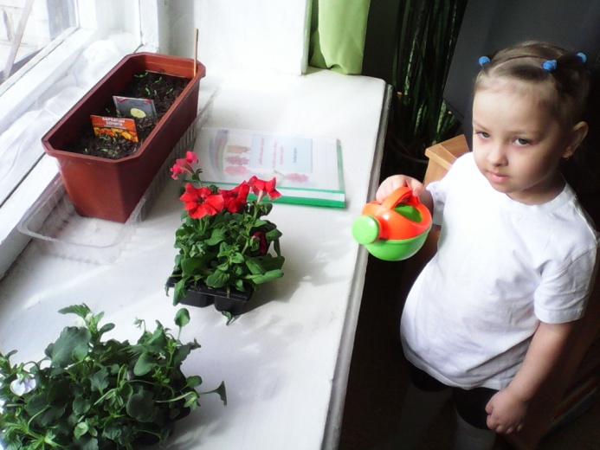
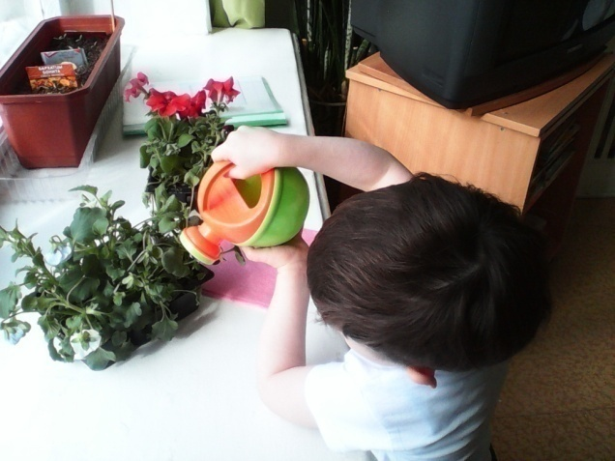
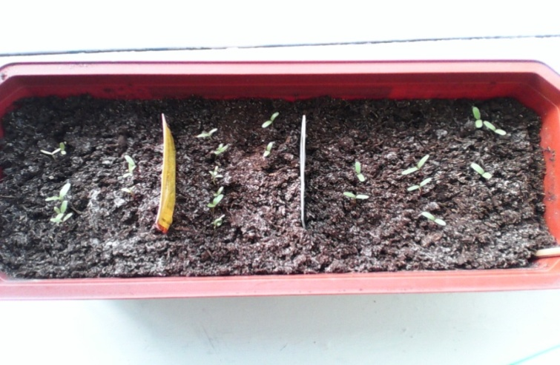
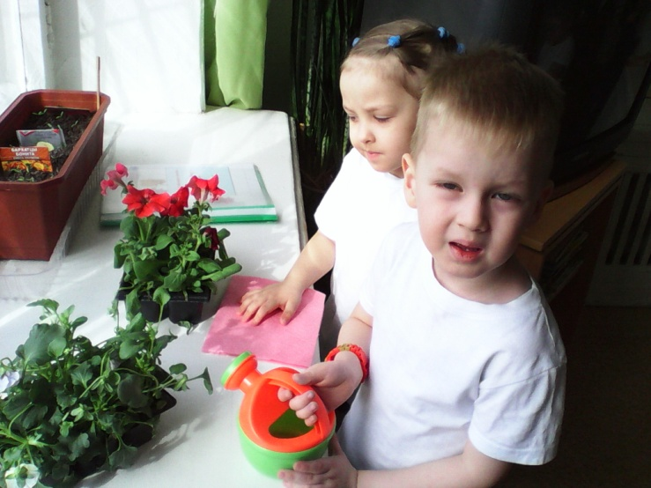
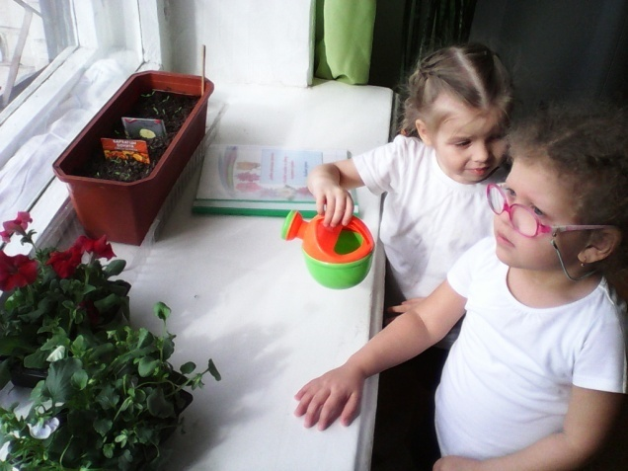
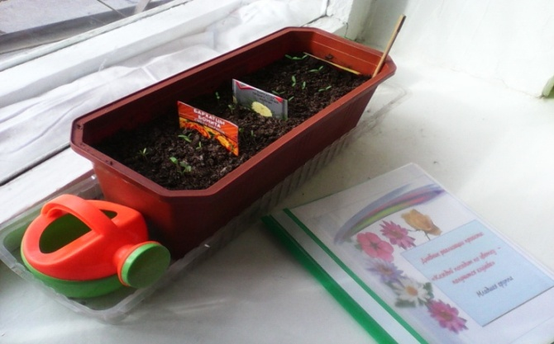
г
Реализация проекта

Slide 9
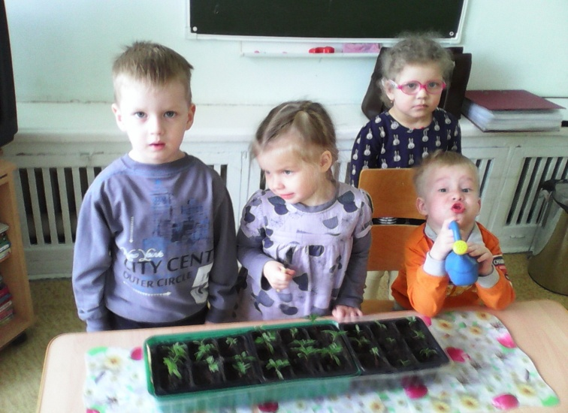
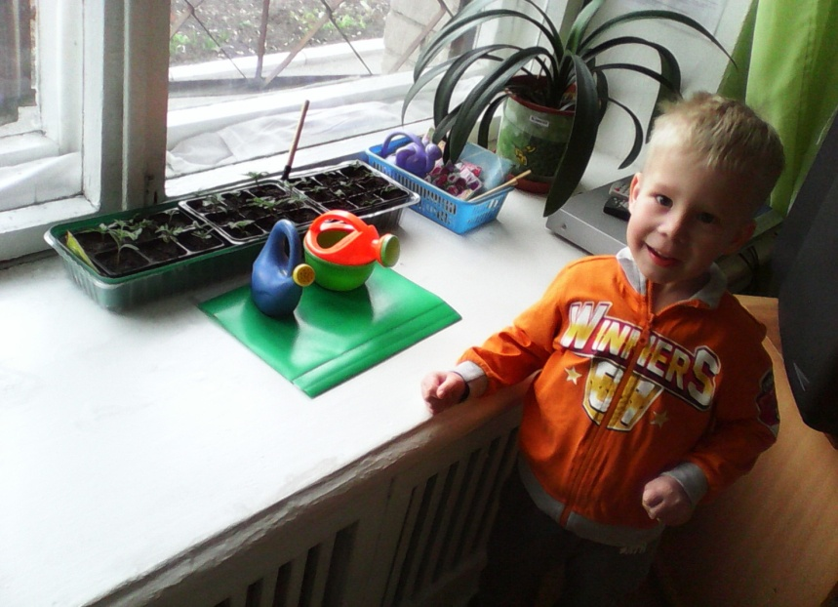
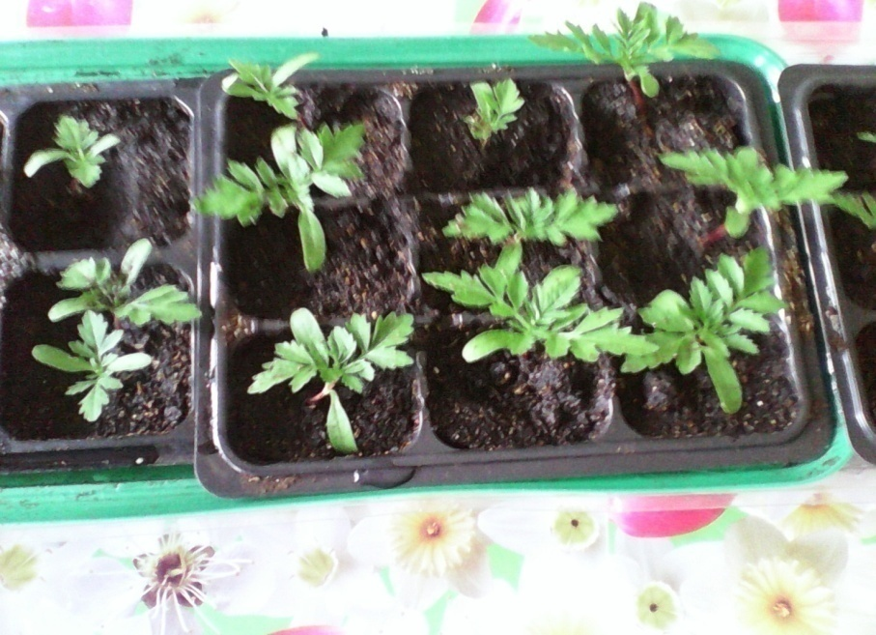
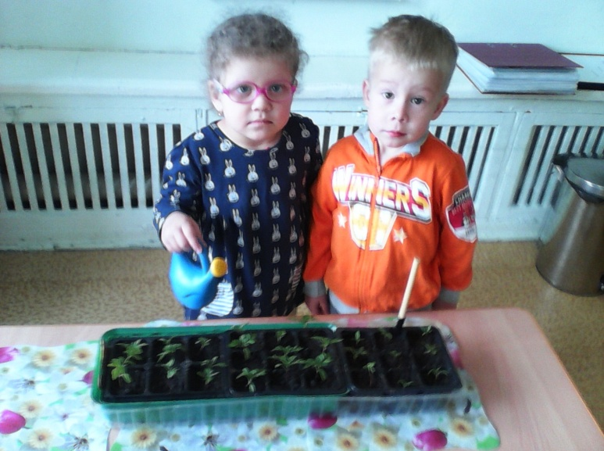
г
Реализация проекта

Slide 10
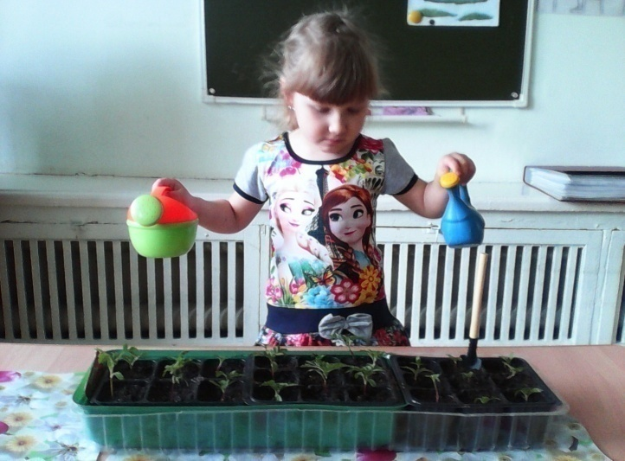
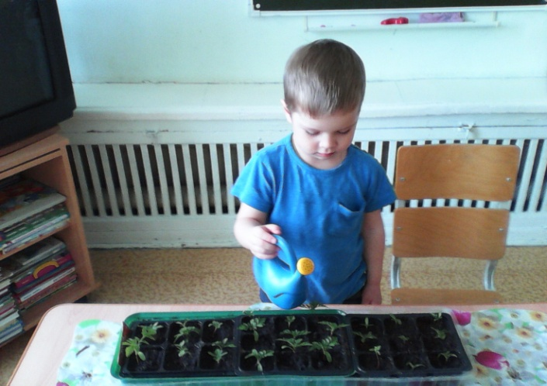
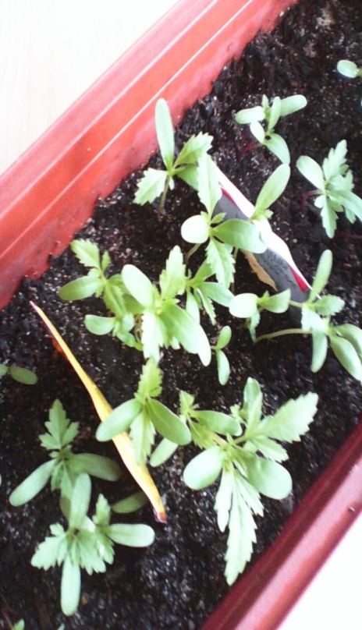
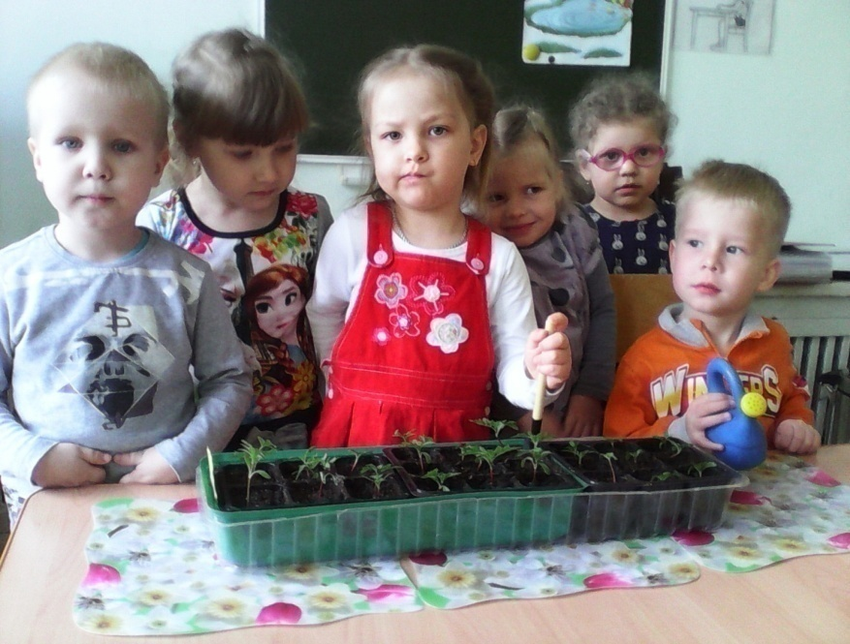
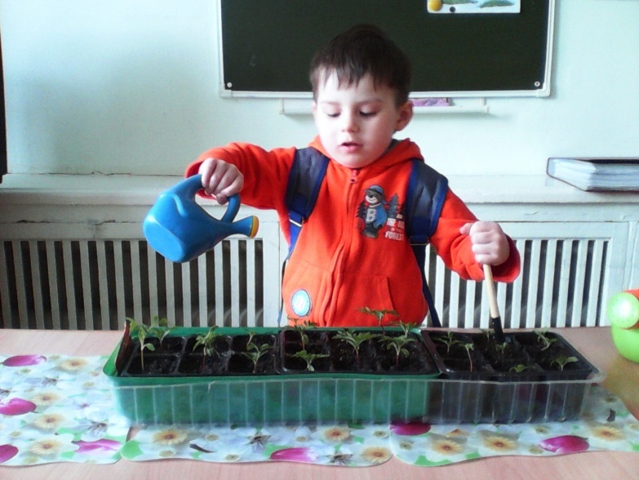
г
Реализация проекта

Slide 11
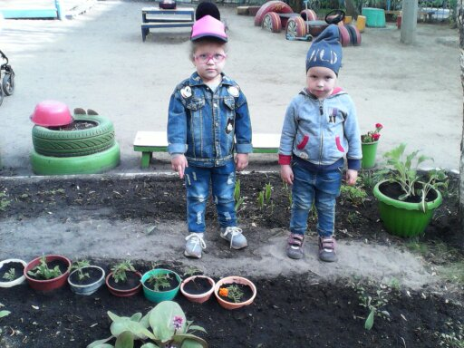
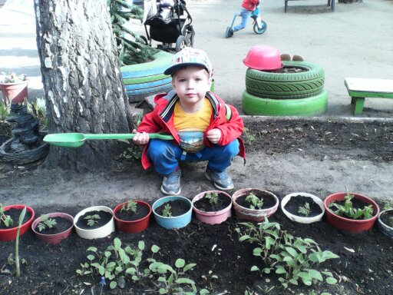
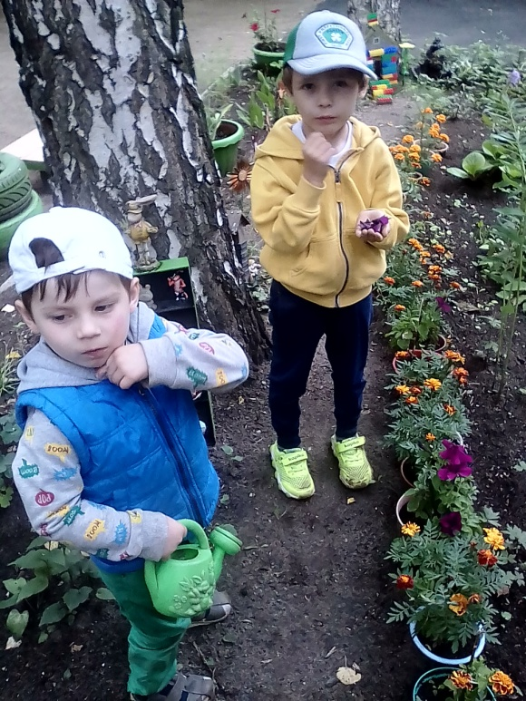
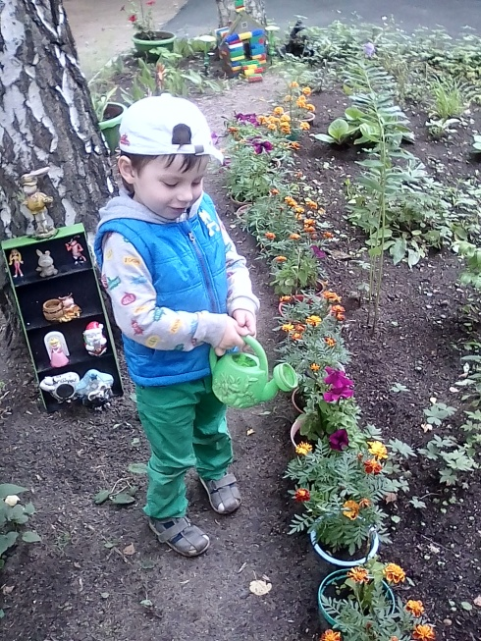
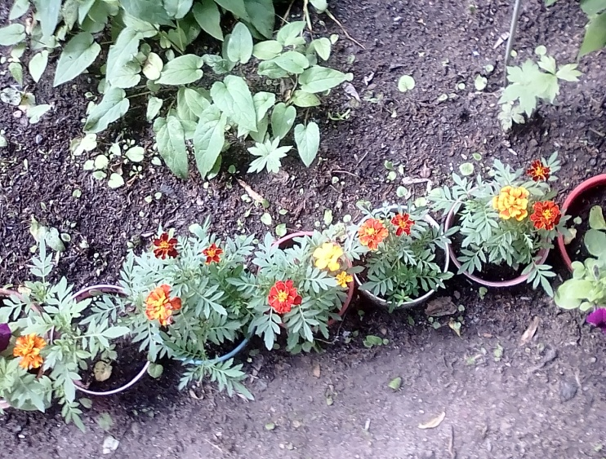
г
Реализация проекта

Slide 12
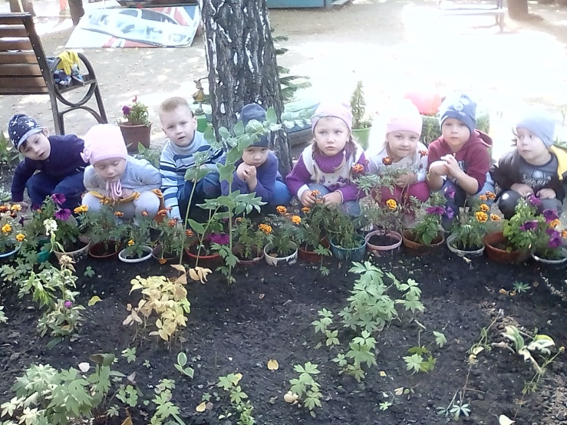
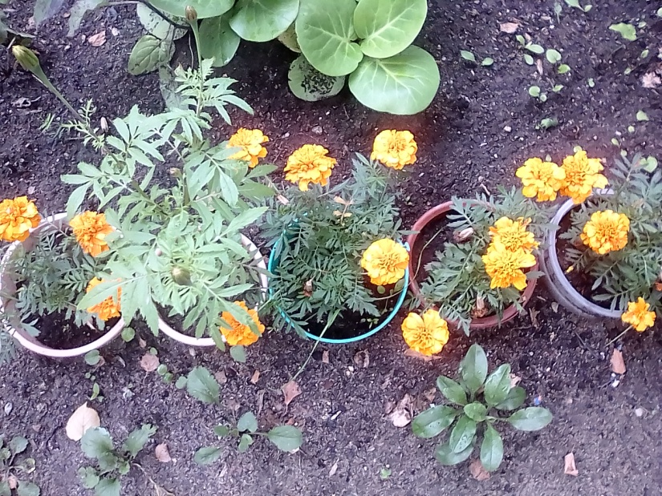
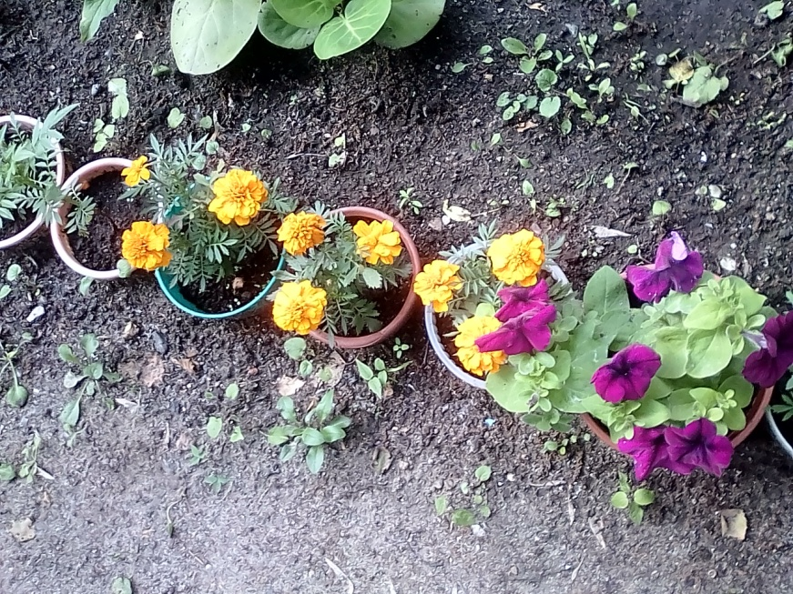
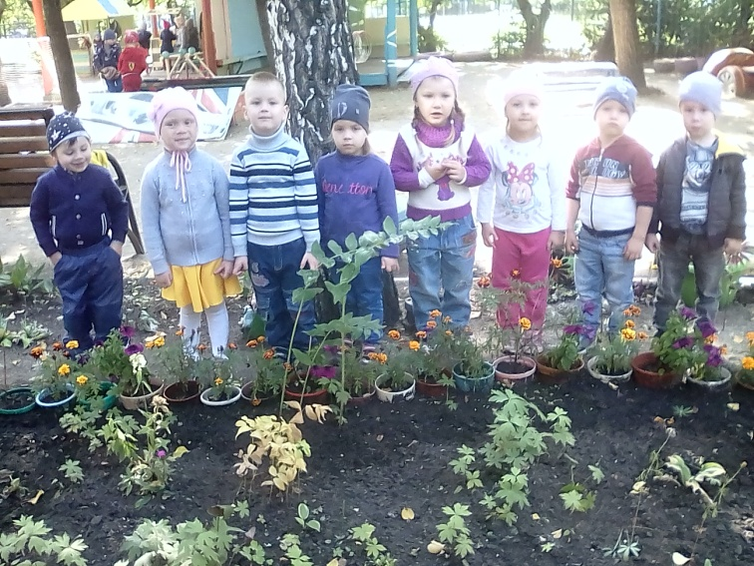
г
Реализация проекта

Slide 13
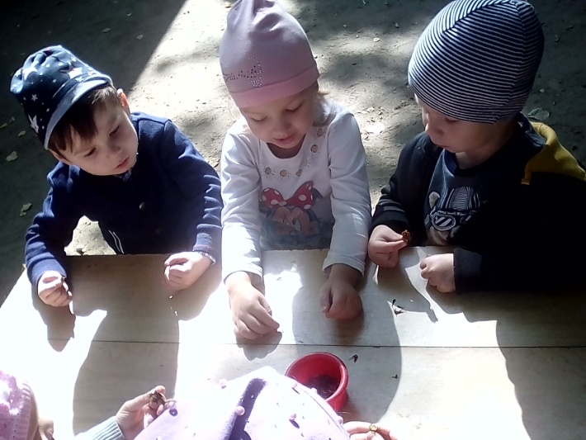
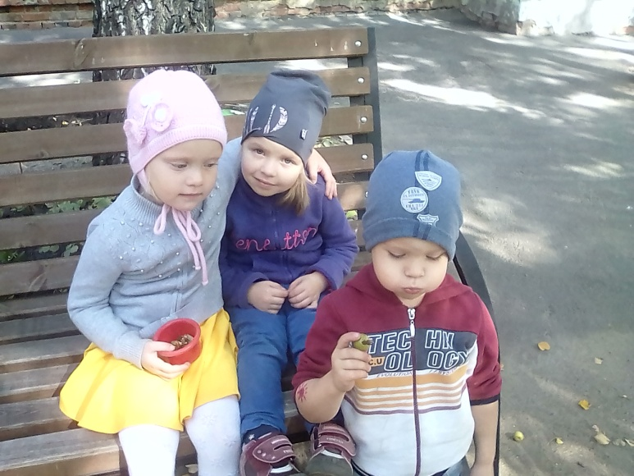
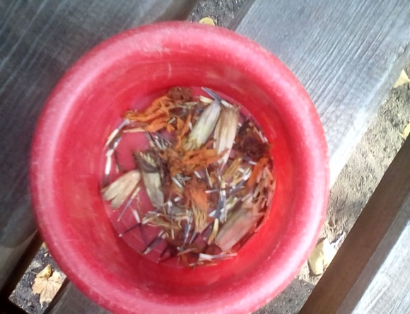
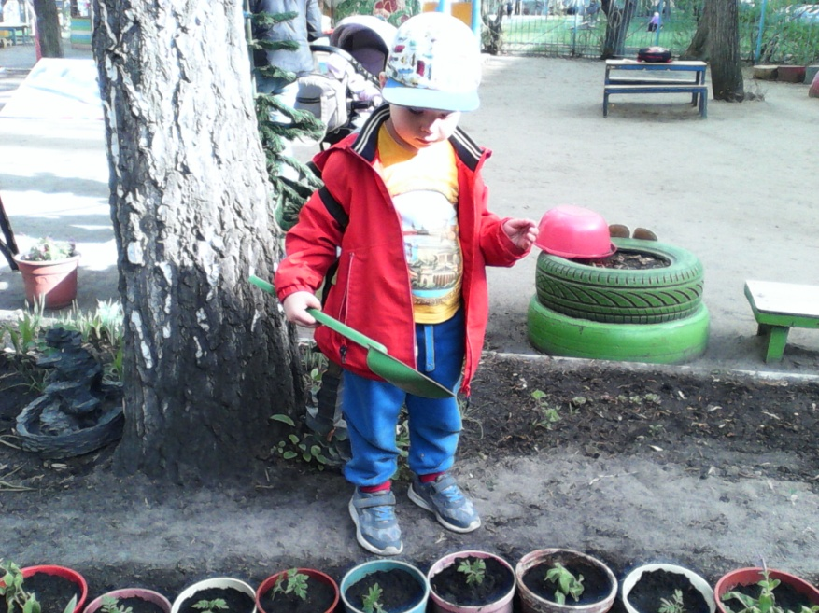
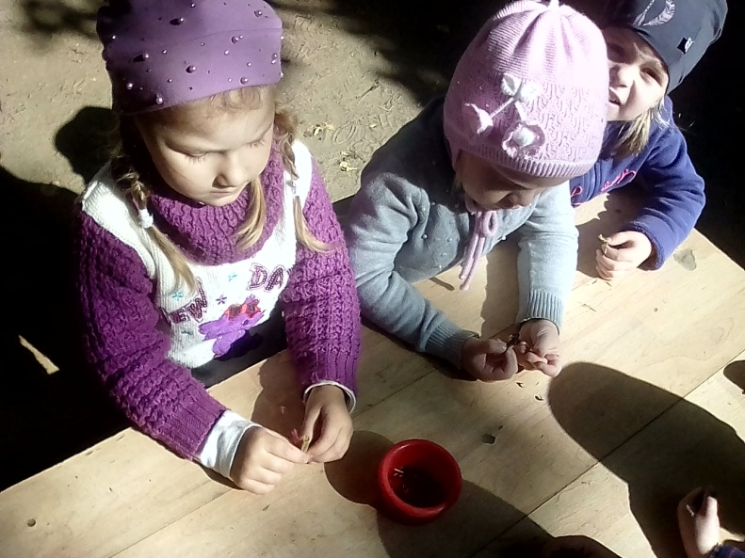
г
Реализация проекта

Slide 14
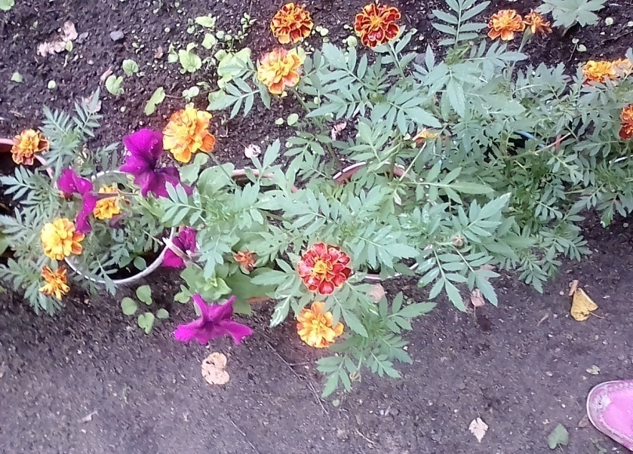
г
Результаты реализации проекта

Slide 15
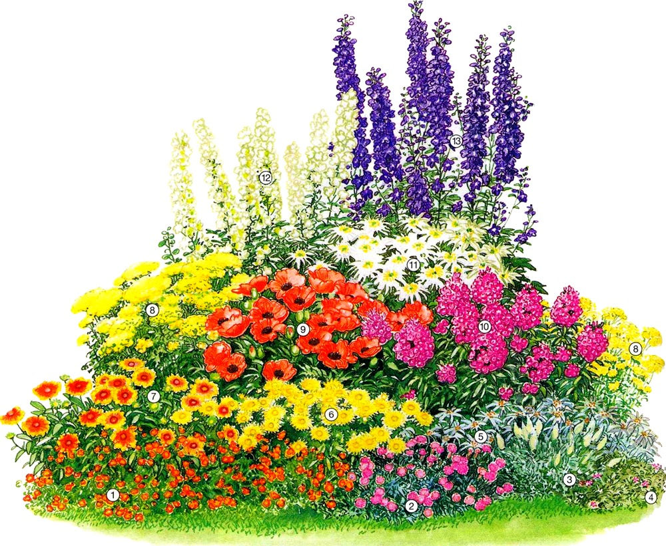
г
Спасибо за внимание

